Slide 1
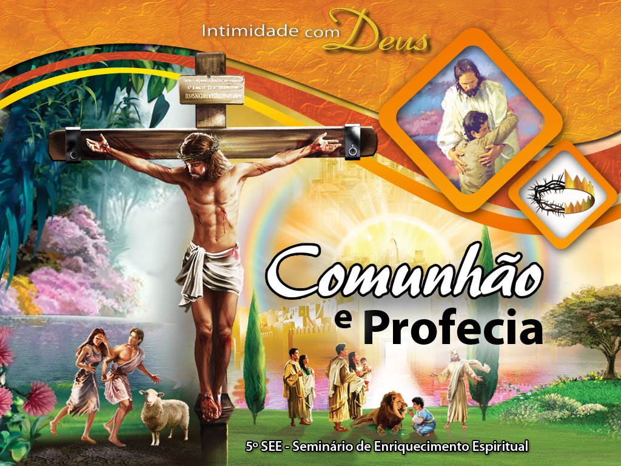
Notes:
www.4tons.com
Pr. Marcelo Augusto de Carvalho

Slide 2
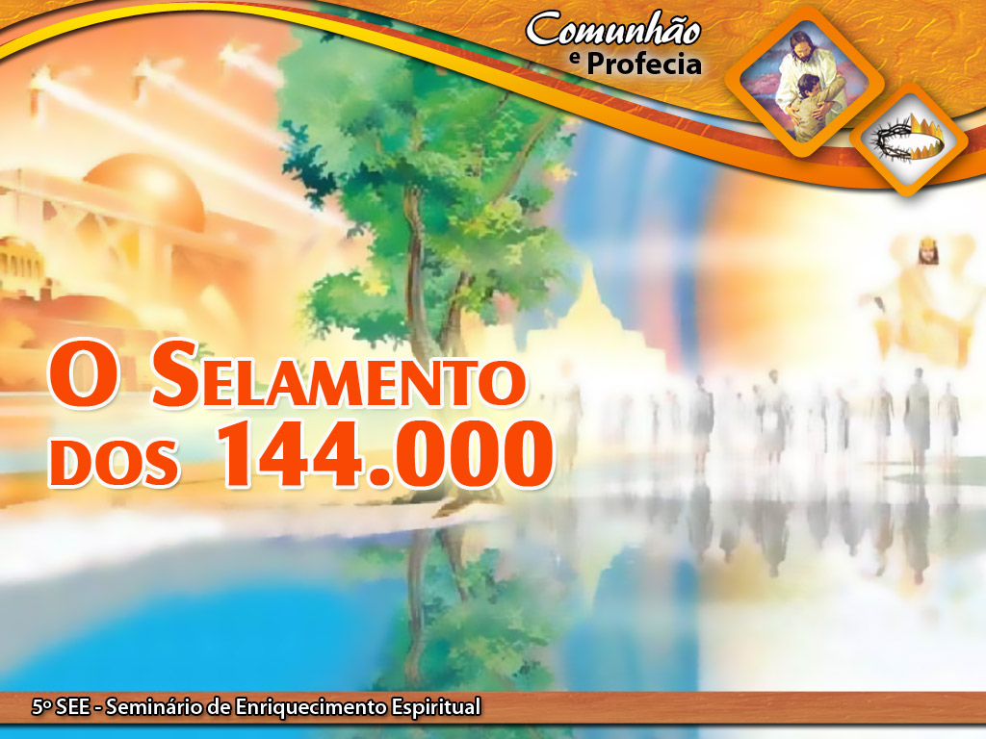

Slide 3
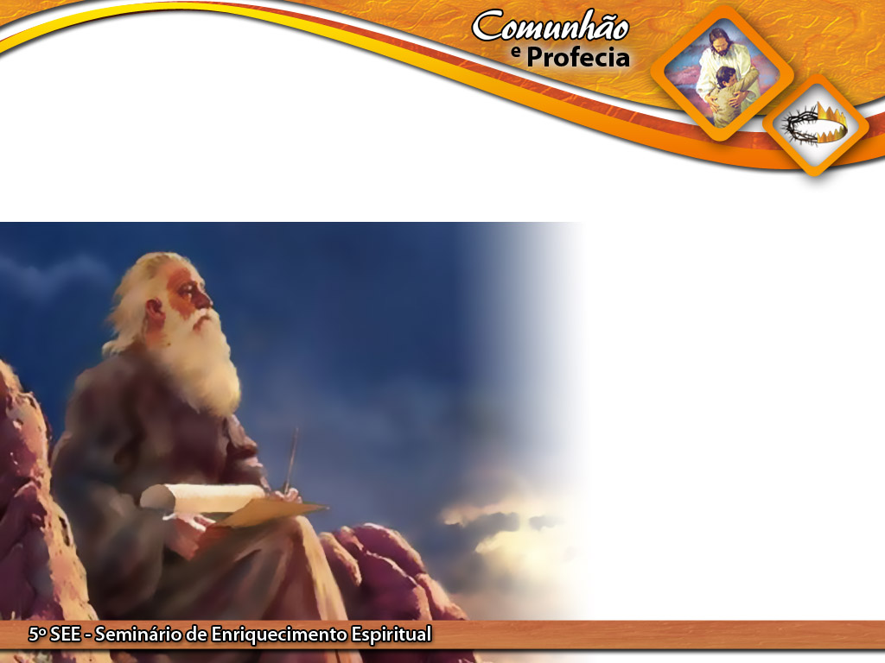
A Visão do Selamento

Slide 4
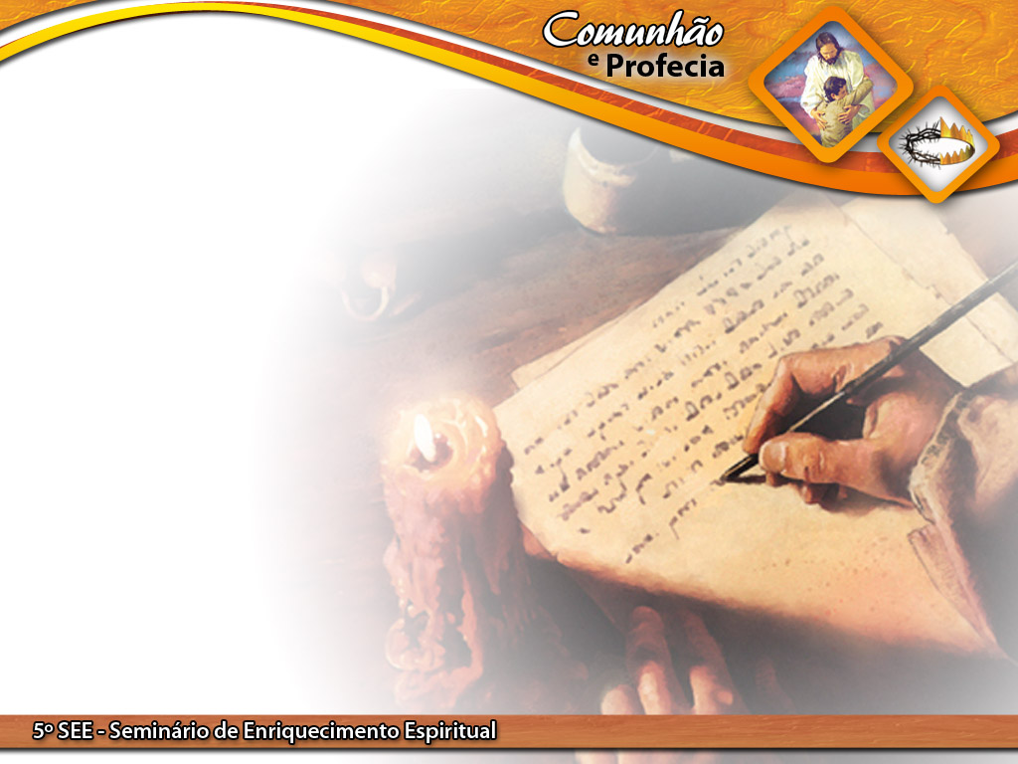
Nosso estudo começa com Apocalipse 6:12-17, onde encontramos uma descrição parcial do que ocorrerá por ocasião da segunda vinda de Cristo, quando Deus e Seu Filho estarão irados e a natureza estará em comoção.

Slide 5
Ali, os ventos representam as forças do mal, que são impedidas pelos exércitos de Deus de exercer completo domínio sobre a humanidade e realizar todo o mal de que são capazes.

Slide 6
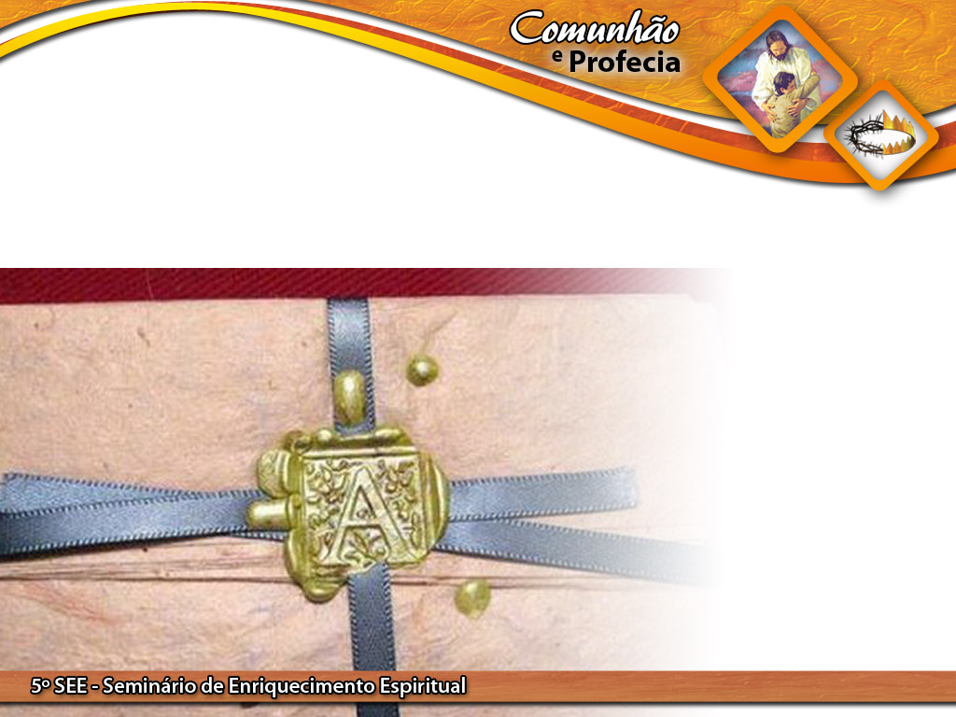
O que é um Selo ?

Slide 7
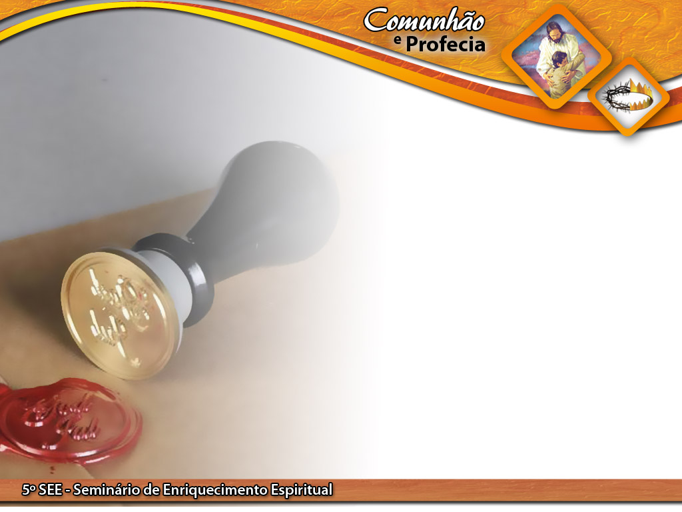
Na antiguidade, era muito comum o uso de selos. Eles eram mais parecidos com os nossos modernos carimbos. Eram feitos de metal, de pedra ou de outro material duro e podiam ser encontrados na forma de um anel, que continha um desenho ou inscrição em relevo.

Slide 8
Nesse caso, quando pressionados contra algo, deixavam sua marca. O selo também podia ter a forma de um cilindro ou carretel que, ao ser rolado sobre uma superfície mole, como a argila ou a argamassa, formava um desenho contínuo de acordo com sua gravação.

Slide 9
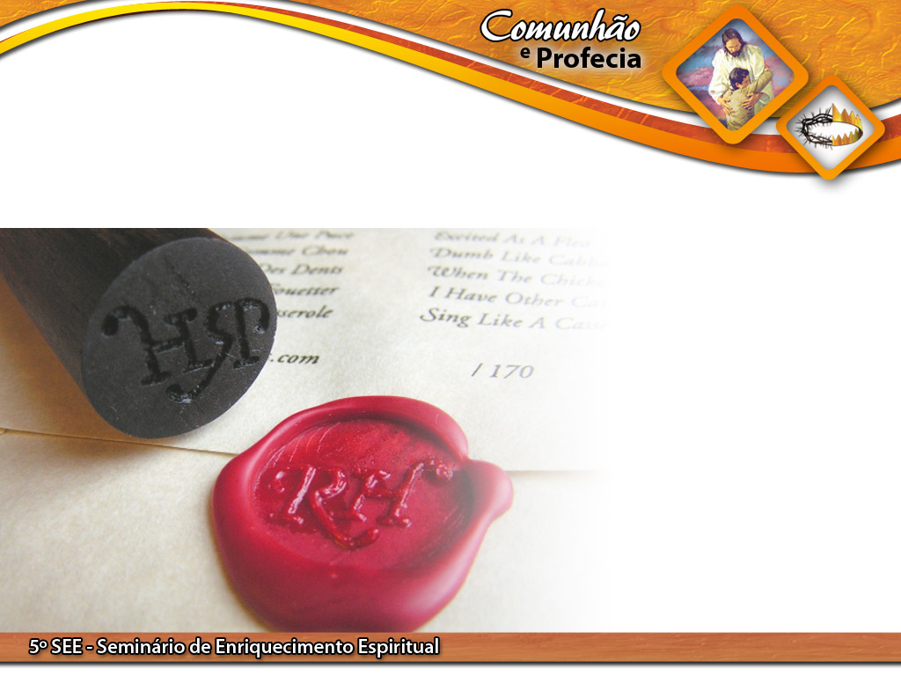
Para que Serve um Selo?

Slide 10
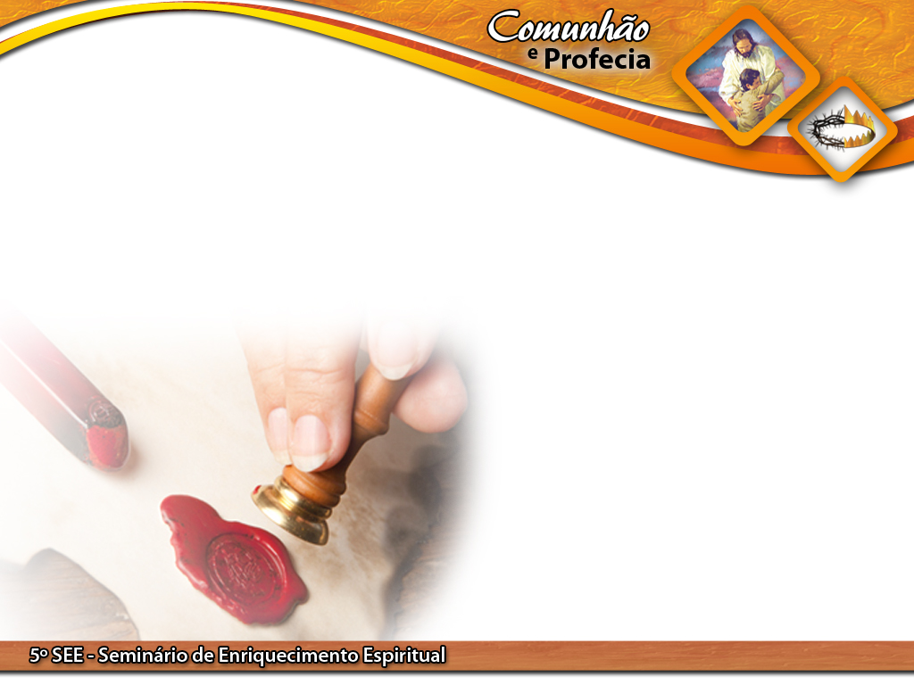
1
Sinal de autoridade
A marca do anel era evidência suficiente de que aquele que emitira o documento estava investido de autoridade.

Slide 11
2
Sinal de propriedade
Quando eram encomendados objetos de cerâmica para um palácio ou um templo, cada peça recebia a marca ou selo do proprietário, indicando a quem pertencia.

Slide 12
3
Sinal de proteção
Era uma marca que legalmente protegia aquilo que a recebia com o propósito de torná-lo inviolável.

Slide 13
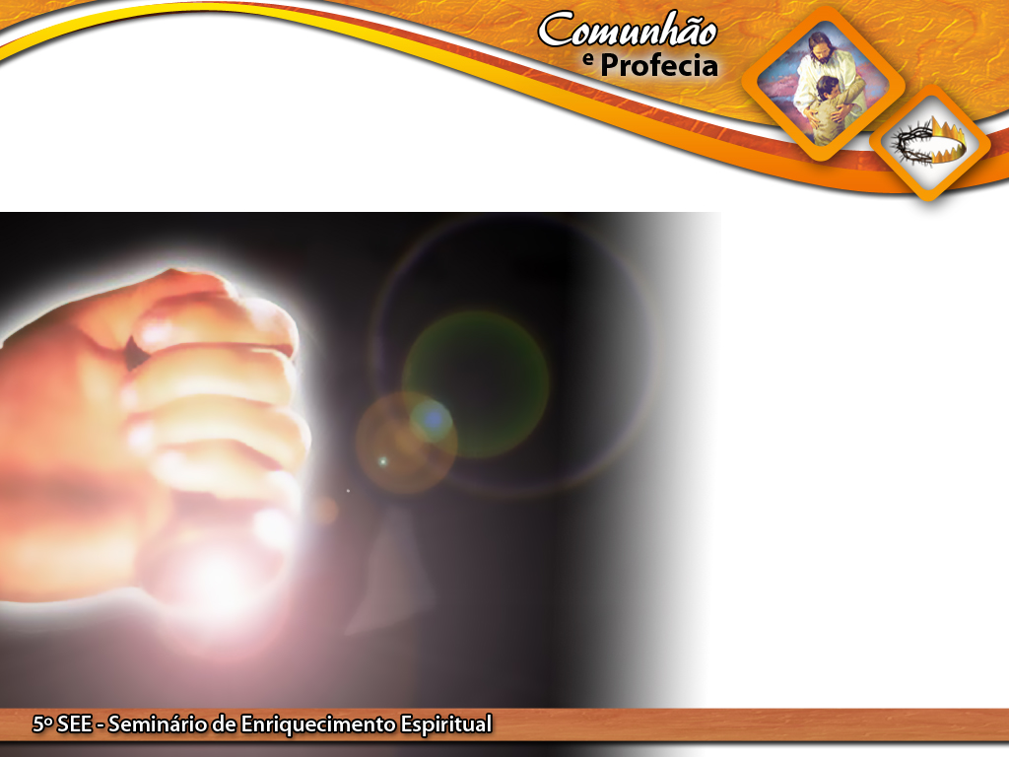
Os selos de Deus

Slide 14
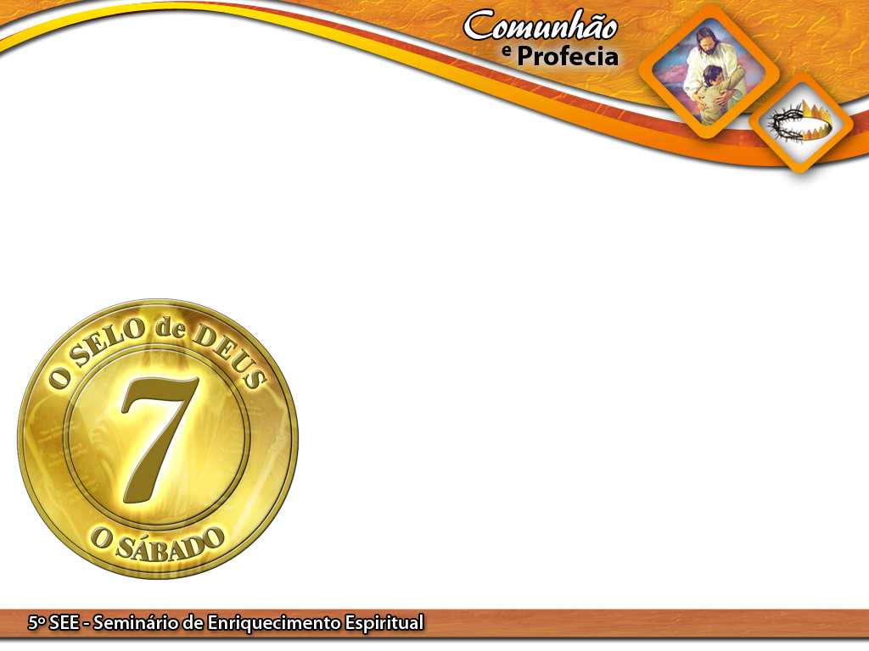
Nas Escrituras encontramos vários selos ou sinais que Deus, ao longo do tempo, tem usado para identificar Seu povo. Um exame deles nos ajudará a compreender a visão do selamento no Apocalipse.

Slide 15
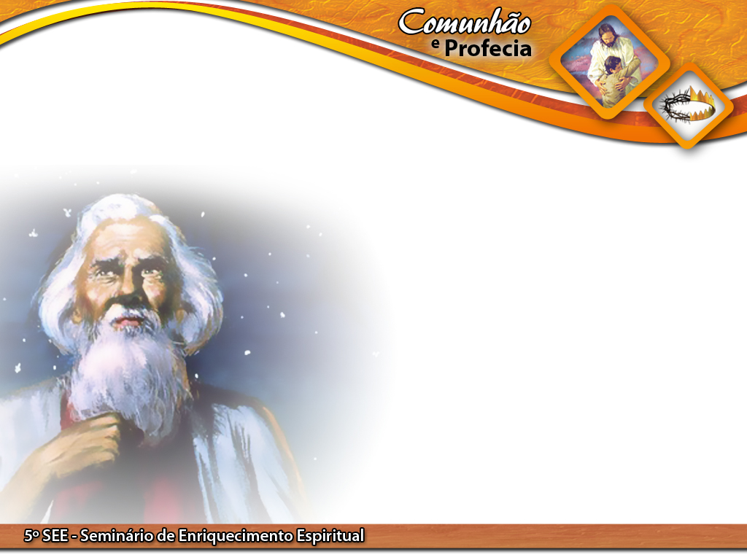
1
A circuncisão
“Abraão creu em Deus, e isso lhe foi imputado para justiça. [...] E recebeu o sinal da circuncisão como selo da justiça da fé” (Rm 4:3, 11; ver Gn 15:5-6, 18; 17:24).

Slide 16
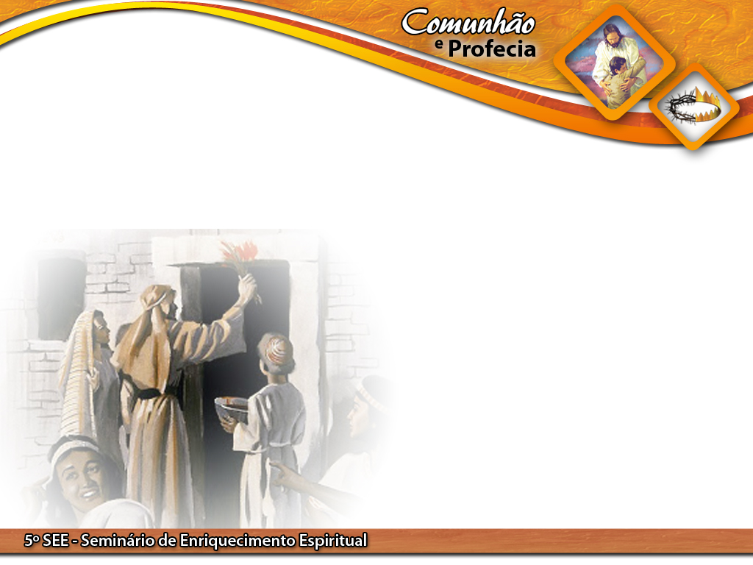
2
O sangue do cordeiro
nas portas
Ao anunciar a décima praga que viria sobre o Egito, a morte dos primogênitos, Deus estipulou que o sangue do cordeiro, aplicado nos batentes das portas, funcionaria como um selo de proteção (Êx 12:12-13).

Slide 17
3
O sábado
Quando devidamente observado, o sábado é um sinal de que o Senhor é o nosso Deus (Ez 20:20). É um selo de propriedade.

Slide 18
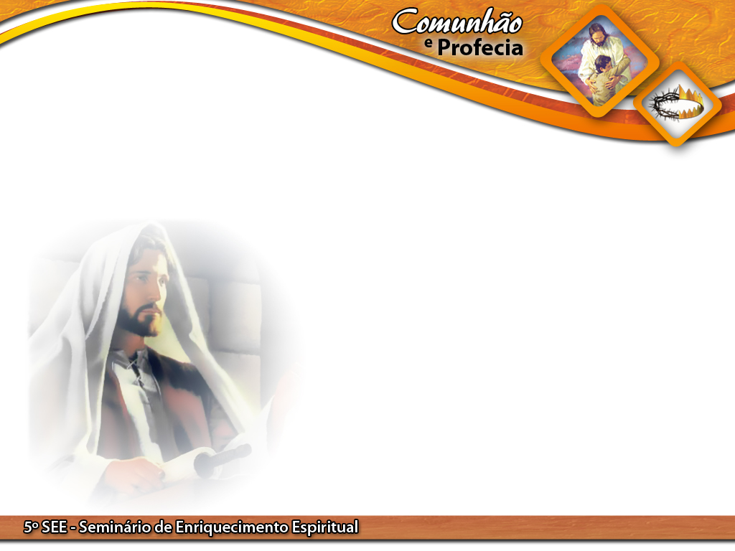
4
O sinal na testa dos
homens de Jerusalém.
O selo colocado sobre os justos foi um sinal passageiro e teve significado apenas para os judeus que viveram naquela circunstância.

Slide 19
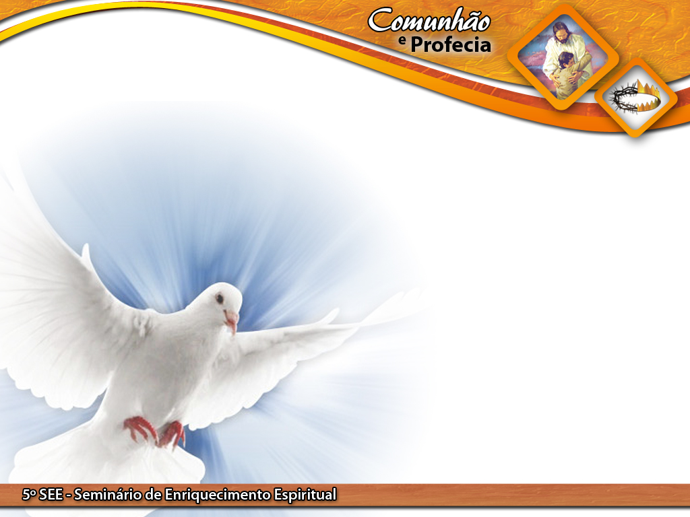
5
O Espírito Santo
Aquele que conheceu o evangelho e creu foi selado com o Espírito Santo, prometido por Jesus (Ef 1:13; 4:30).

Slide 20
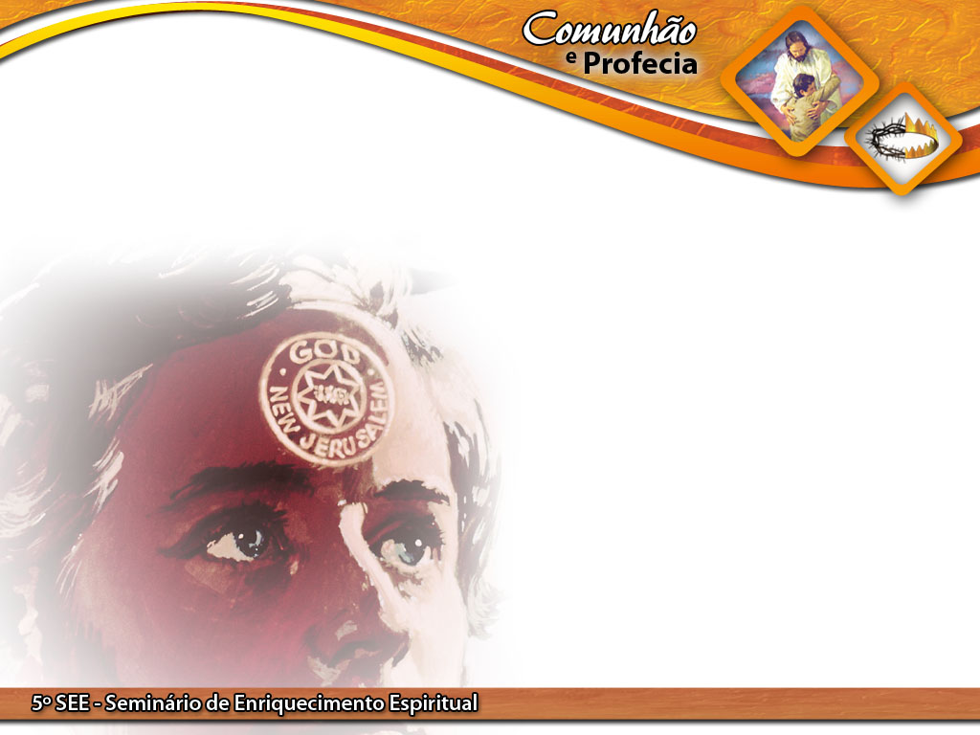
6
O selo do Apocalipse
Esse é um selo semelhante àquele usado na Palestina, que continha o nome do proprietário e o nome de seu pai. Nesse caso, o nome de Jesus e o nome de Seu Pai.

Slide 21
6
O selo do Apocalipse
Deus não colocará qualquer marca visível na testa de Seus filhos, mas lhes imprimirá na alma o Seu caráter de modo que se tornarão “participantes da natureza divina” (2Pe 1:4).

Slide 22
6
O selo do Apocalipse
Esse selo é um indicativo de propriedade, mostrando que os assinalados são propriedade exclusiva de Deus. Mas, também, é uma marca de proteção, para que passem como vencedores pelo tempo de angústia e não sejam atingidos pelas sete pragas.

Slide 23
6
O selo do Apocalipse
Hoje, enquanto ainda vivemos no tempo da graça, Deus está aplicando Seu selo em Seus filhos. Escolhamos estar do Seu lado no grande conflito entre o bem e o mal. Façamos a Ele uma entrega diária e completa de nossa vida e, assim, receberemos o Seu selo.

